Slide 1


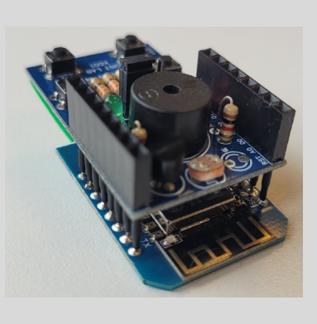
Projeto Final
Lucas Ebrenz Fernandes Pereira

Slide 2
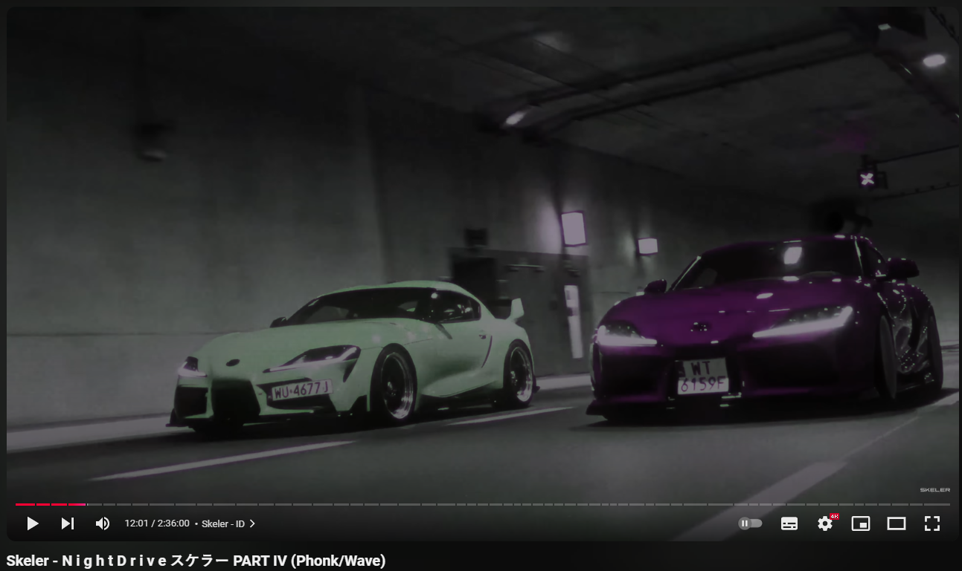
Simulação
ESP 8266: sistema lógico para aquecedor.
LOVE2D: interface gráfica.
Cabos + registor: conexão adequada entre ESP e aquecedor.
LED Vermelho: aquecedor.
Sensor de temperatura: sensor de luz do ESP.

Slide 3
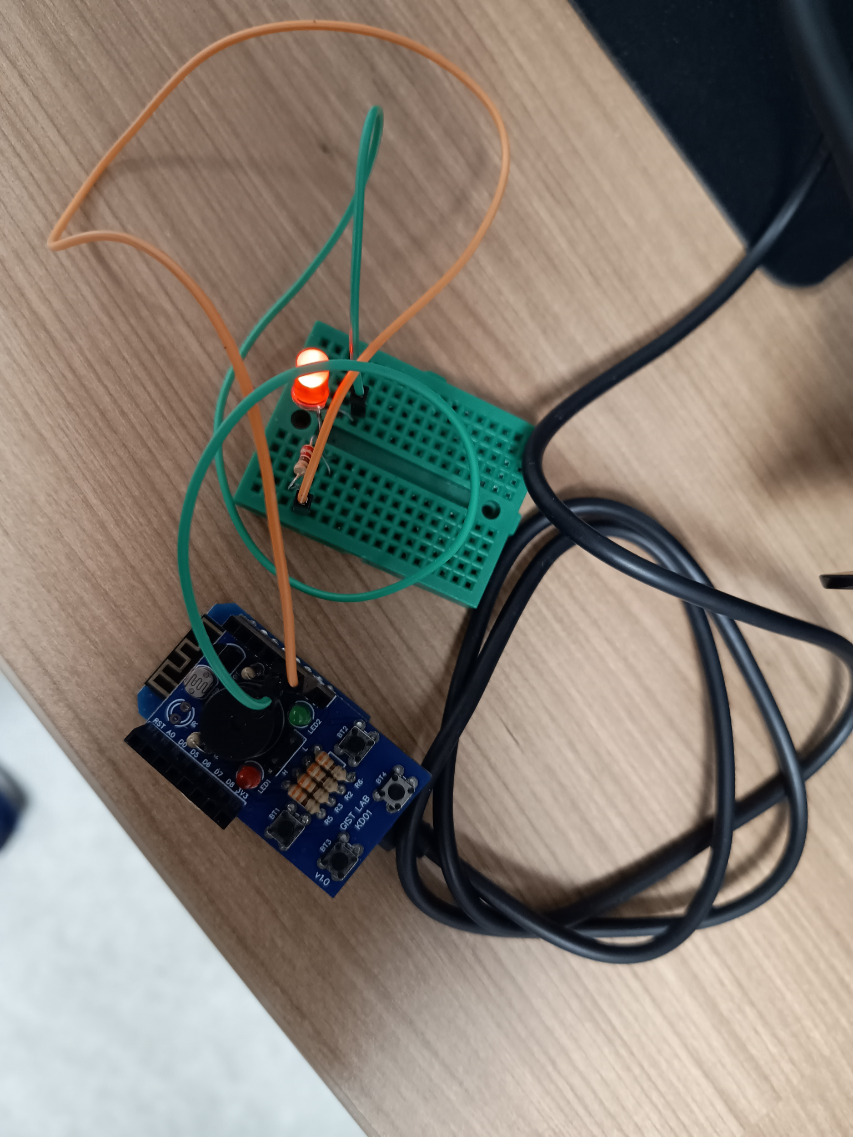
ESP 8266(homemade)
PROTOBOARD
2 CABINHOS
REGISTOR
LED Vermelho Digital
O fio amarelo(GND) e a outra perna do registor estão na linha ao lado.
No outro lado, após a divisória do meio, uma perna do led e o fio verde(D3) estão na mesma linha.
O registor está em 1 só divisória em linhas separadas.

Slide 4
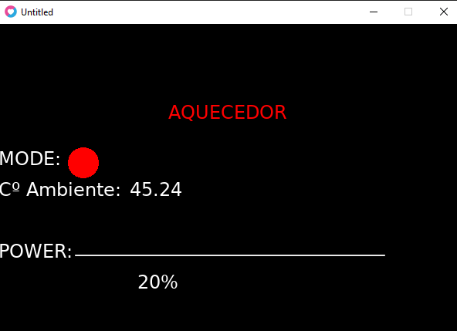
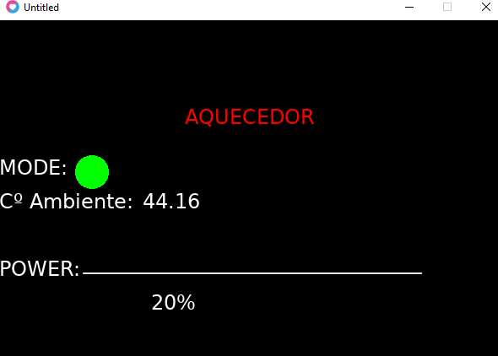
User Interface

Slide 5

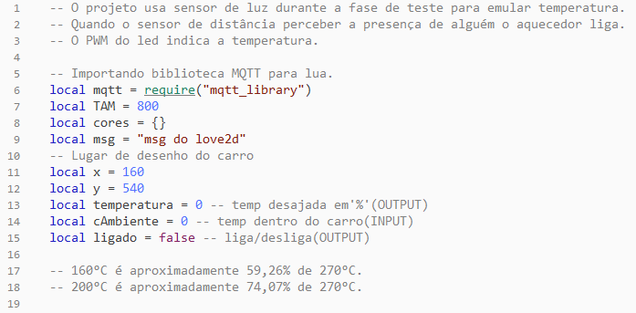
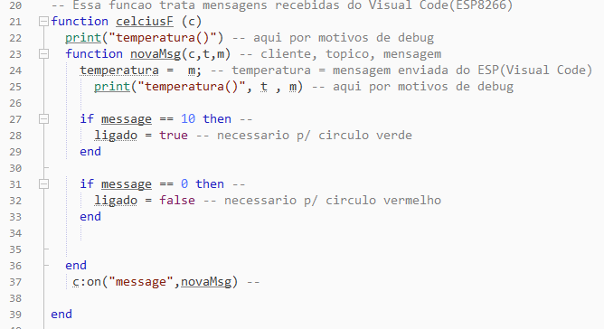
Código do LOVE2D - IDE:

Slide 6
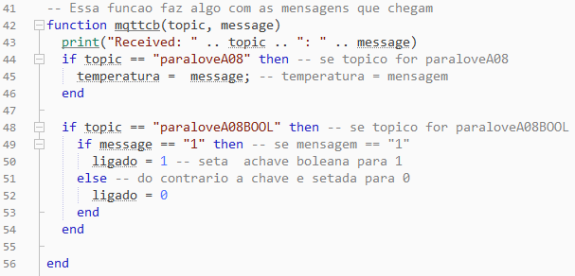
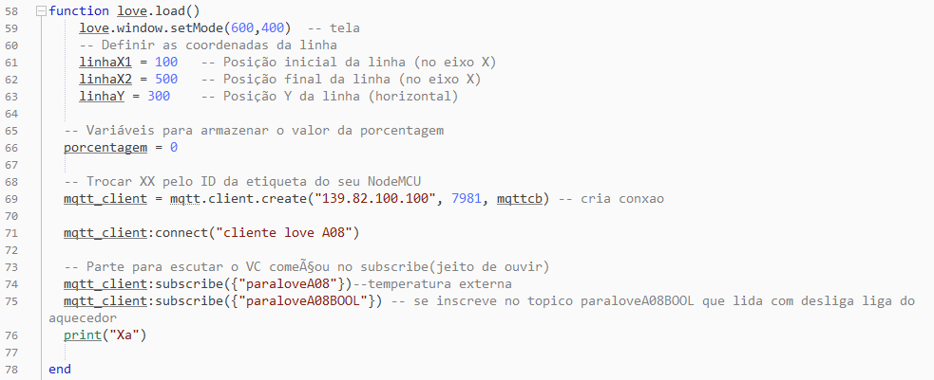

Slide 7
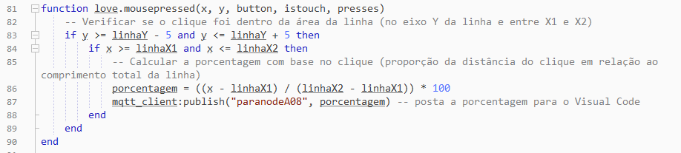

Slide 8
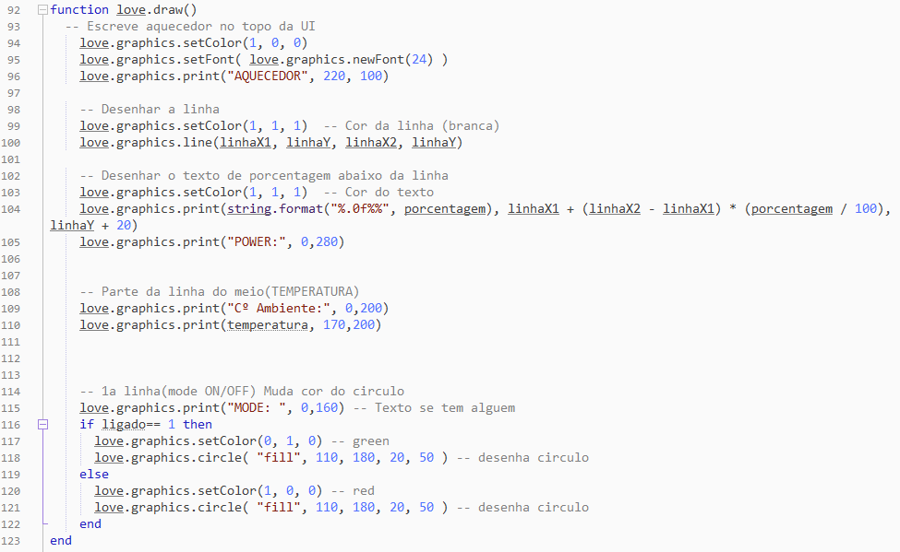

Slide 9
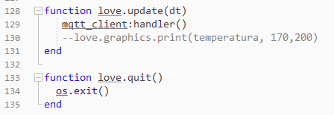

Slide 10
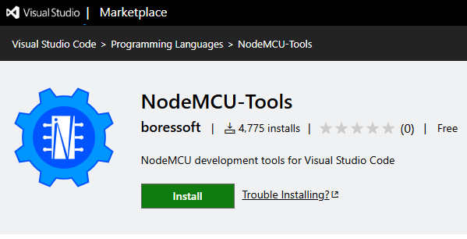
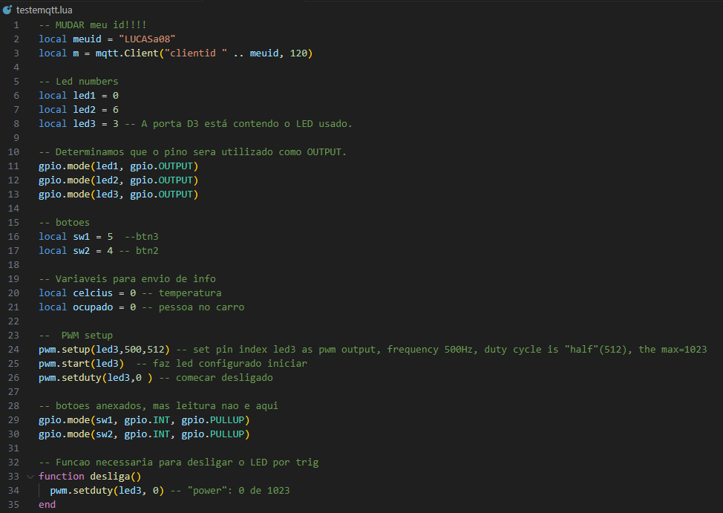
Código do Visual Code(ESP)

Slide 11
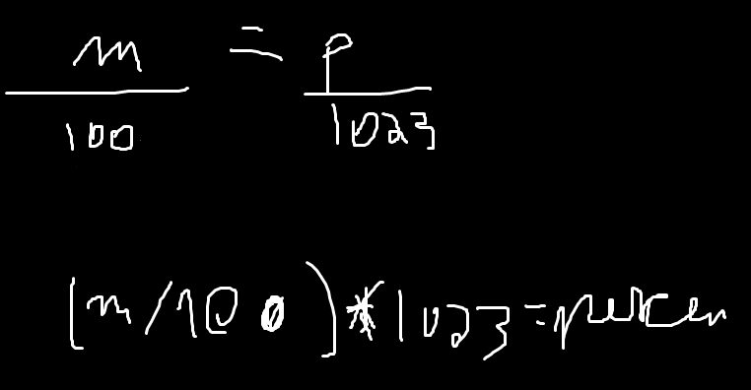
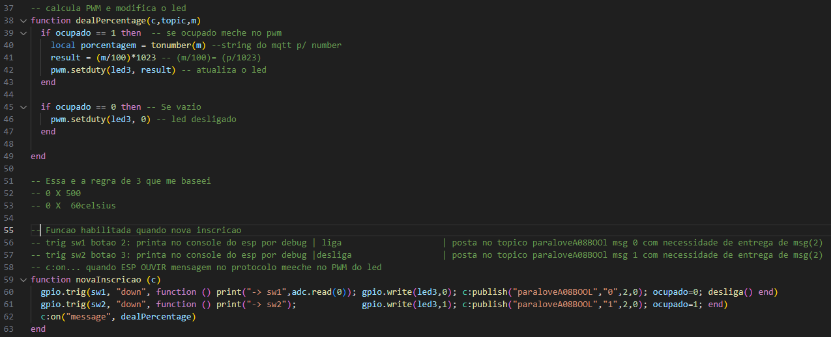

Slide 12
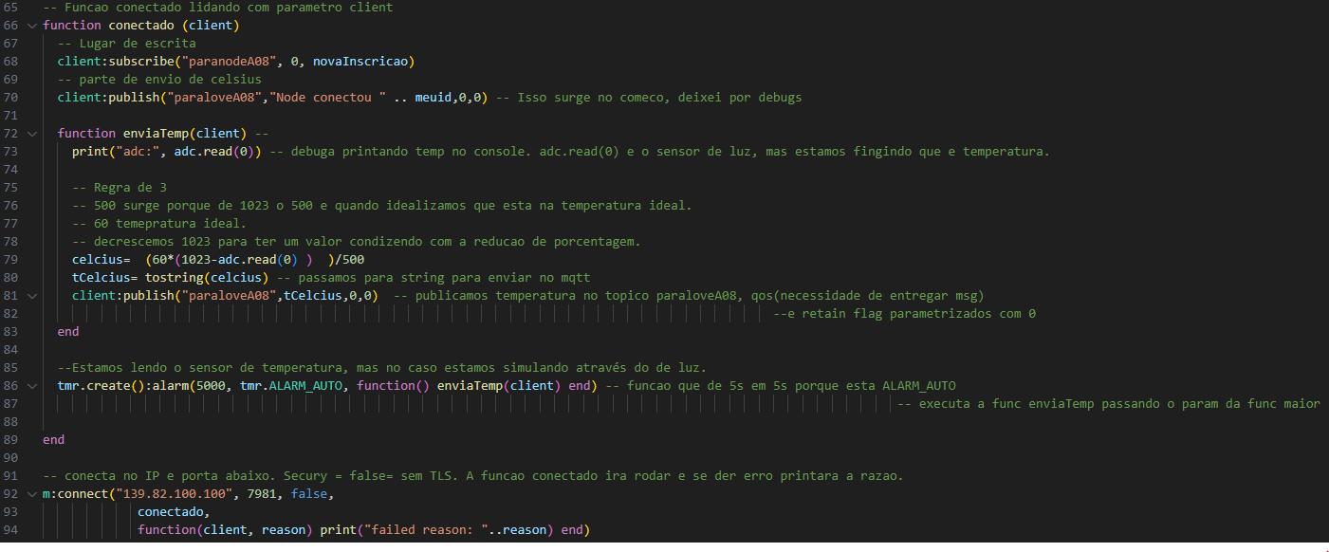

Slide 13
Empecilhos
Integrante do grupo com 7 matérias no período .
Foi complicado programar no visual studio usando NodeMCU tools porque as vezes 1 tipo de código dá errado. Certos formatos que deveriam ser para todo código não pegam.
O ponto acima explica a razão do código dizer para o led desligar e ele não desligar apenas pelo código do visual code, mas também esperar a atualização ou necessária outra forma de o escrever.

Slide 14
“Uma base forte e a continuação da construção é firme.”
GITHUB:
DOCUMENTAÇÃO: No github.
Documentação ESP8266: https://nodemcu.readthedocs.io/

